Slide 1
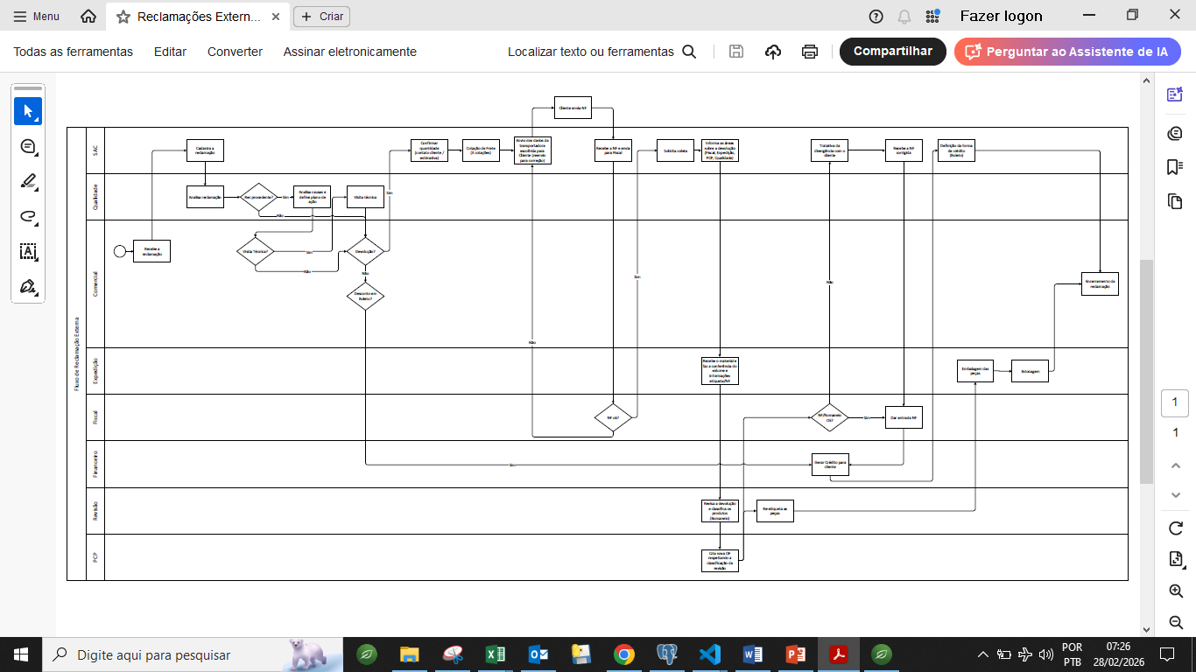

Slide 2
Cliente envia NF
SAC
Confirmar
quantidade
(contato cliente /
estimativa)
Cotação 3 fretes
Envio dos dados da
transportadora
escolhida para
Cliente
Recebe a NF e envia
para Fiscal
Solicitar Coleta
Sim
Comercial
Dev?
Fiscal
Não
NF OK??
Retorna para correção

Slide 3
SAC
Solicitar Coleta
Tratativa da divergência com o cliente
Definição da forma de crédito
Fase Atual
Recebe e confere material
EXPEDIÇÃO
Revisa o material e gera romaneio
Revisão
Cria OF, envia para Fiscal
PCP
Retorna para correção
Não
NF Romaneio OK?
Sim
Gera Crédito para o Cliente
Fiscal
Encerramento da Reclamação
Comercial

Slide 4
Cliente envia NF
Definição da forma de crédito
SAC
SAC solitita NF ao cliente
Recebe a NF e envia
para Fiscal
Tratativa da divergência com o cliente
EXPEDIÇÃO
Revisão
Retorna para correção
PCP
Não
NF Romaneio OK?
Sim
Gera Crédito para o Cliente
Fiscal
Define Gerar Credito
Encerramento da Reclamação
Comercial

Slide 5
